Slide 1
Путешествие в зимний лес

Slide 2
Снег кружится, Снег ложится - Снег! Снег! Снег! Рады снегу зверь и птица И, конечно, человек!

Slide 3
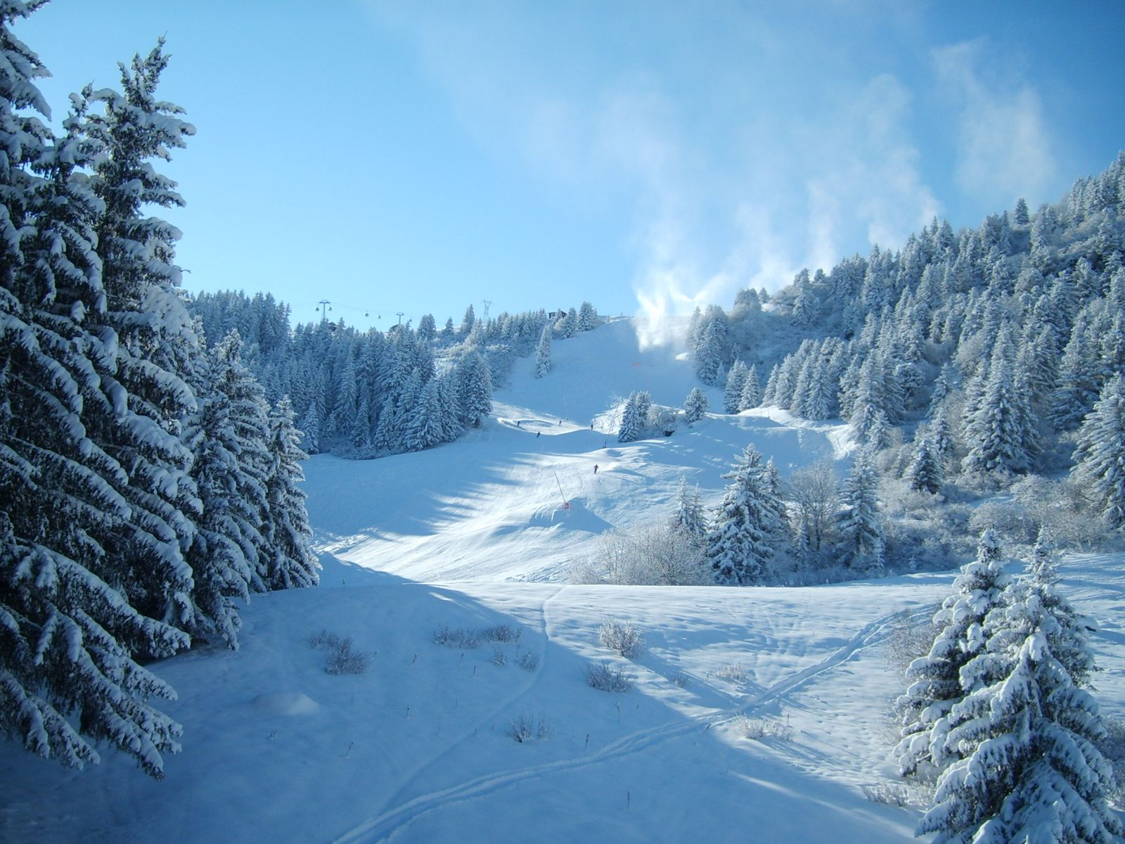
Ходит зима по лесу , ступает тихо, неслышно. А сама поглядывает по сторонам – то тут, то там свою волшебную картину дорисовывает.

Slide 4
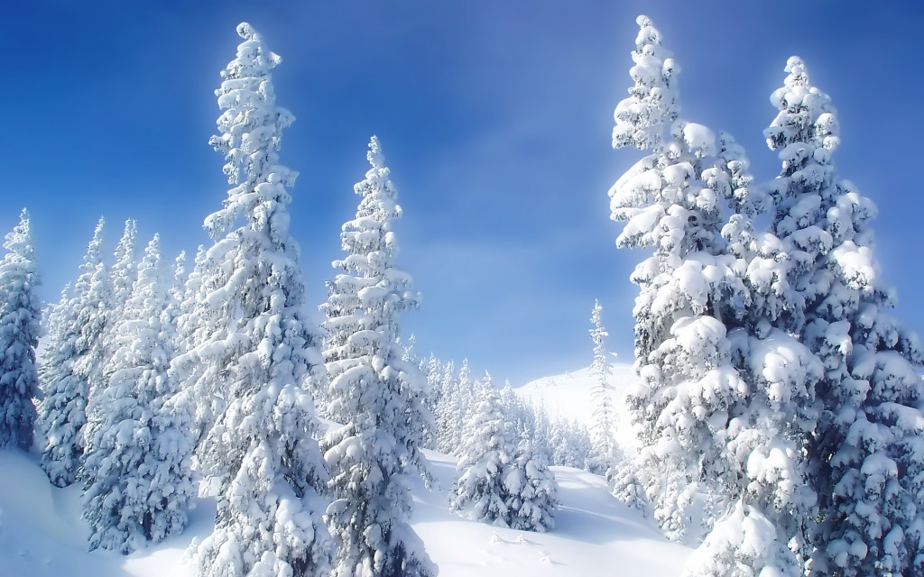
Обрядила она сосны и ели в тяжёлые снеговые шубы. Надела им на верхушки белоснежные шапки, а на ветки – пуховые варежки.

Slide 5
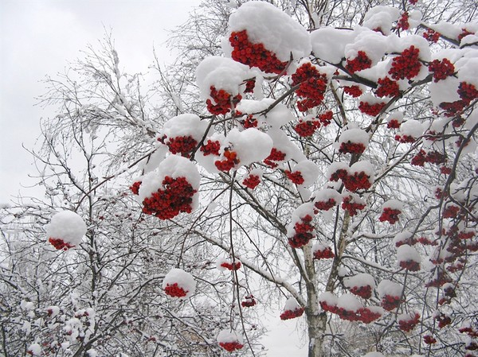
И на рябину белое покрывало накинула. Так хорошо получилось!

Slide 6
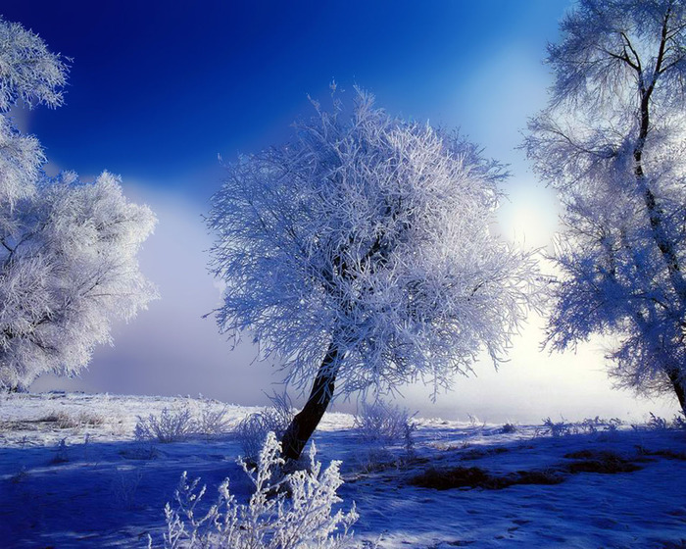
Застыл зимний заснеженный лес, будто заколдовала его злая чародейка-зима. Кажется никто не живёт в лесу. Тишина…

Slide 7
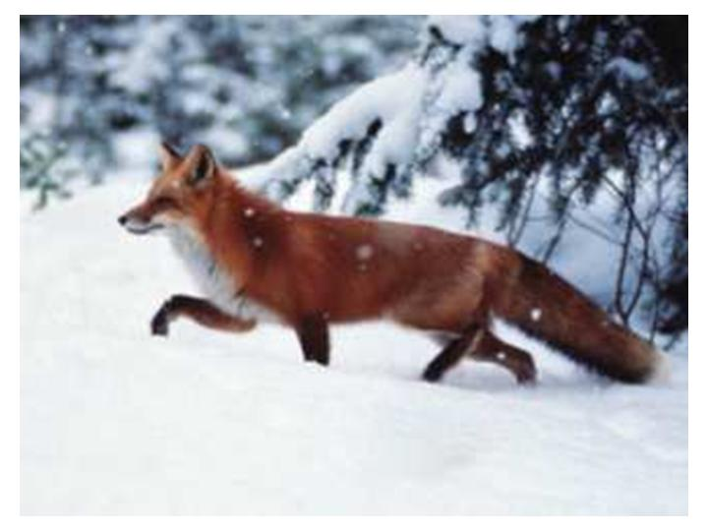
Рыжая плутовка Спряталась под ёлкой. Зайца ждёт хитрюга та. Как зовут её?..

Slide 8
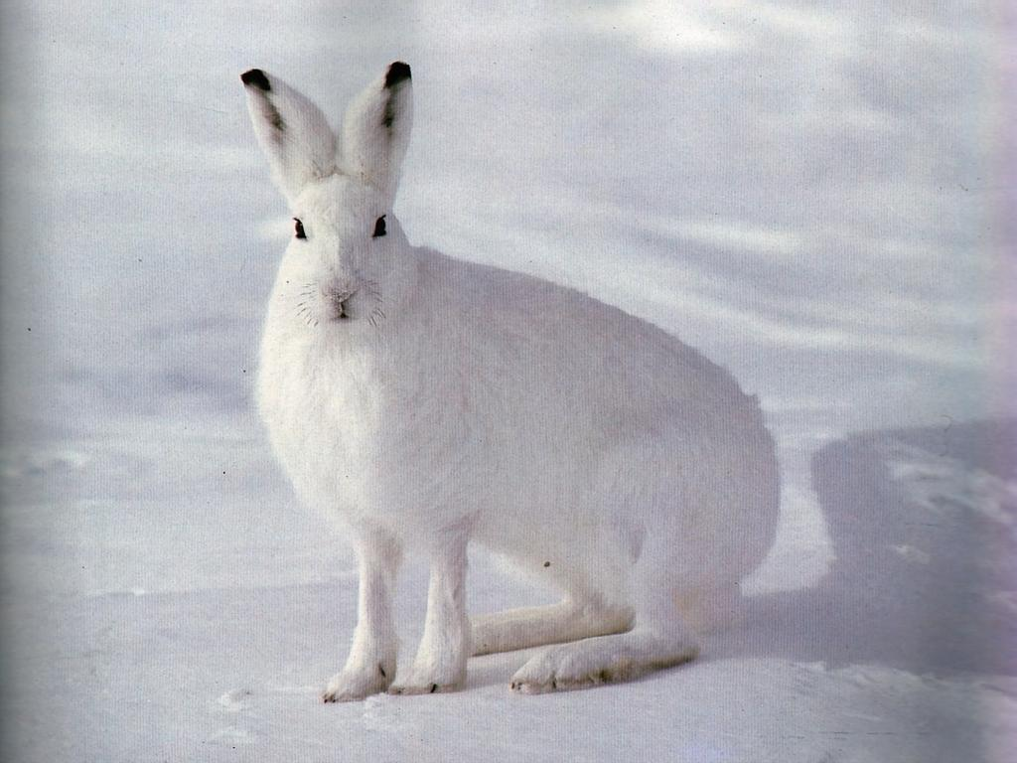
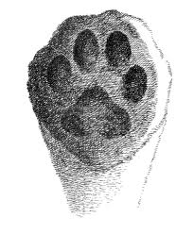
Длинные ушки, Быстрые лапки. Зимой беленький трусишка. Кто это? …

Slide 9
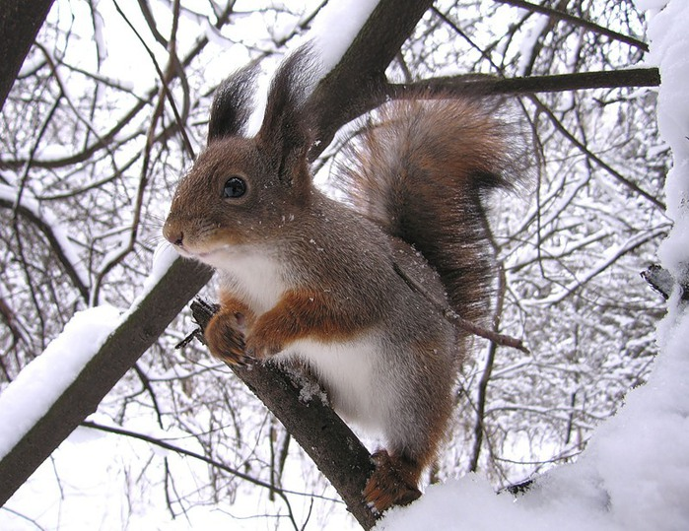
Хожу в пушистой шубе, живу в густом лесу. В дупле на старом дубе, орешки я грызу.

Slide 10
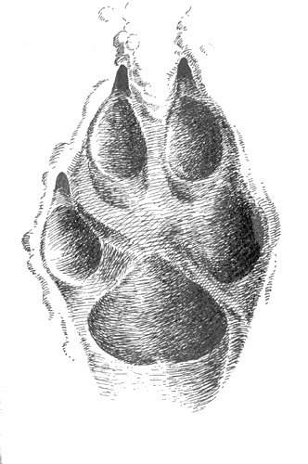
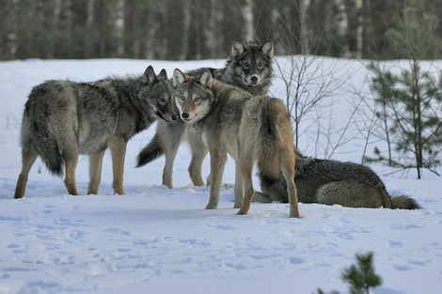
Злой, голодный, быстроногий Весь от холода продрог. Это страшный, одинокий Бегает по лесу …

Slide 11
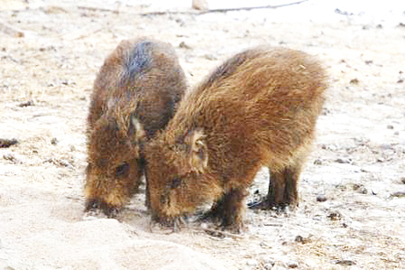
Этот зверь с двумя клыками, С очень мощными ногами С пятачком на носу. Роет землю он в лесу.

Slide 12
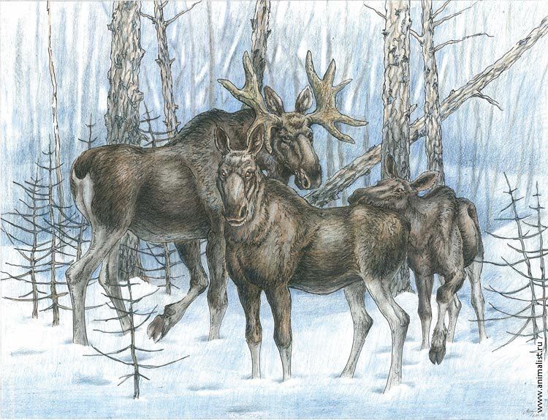
Словно царскую корону, Носит он свои рога. Ест лишайник, мох зеленый. Любит снежные луга.

Slide 13
Зайка беленький сидит И ушами шевелит. Вот так, вот так он ушами шевелит. Зайке холодно сидеть,
Надо лапочки погреть.
Хлоп, хлоп, хлоп, хлоп,
Надо лапочки погреть. Зайке холодно стоять,
Надо зайке поскакать,
Скок-скок, скок-скок,
Надо зайке поскакать. Кто-то зайку испугал,
Зайка прыг и ускакал.

Slide 14
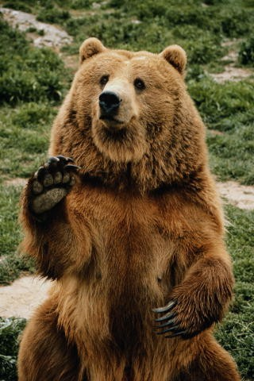
Для берлоги медведь избирает самые надежные, глухие уголки леса. Вопреки распространенному мнению, медведи в настоящую спячку не погружаются. Их состояние правильнее называть зимним сном, они сохраняют полную чуткость, в случае опасности покидают берлогу и после блужданий по лесу занимают новую.

Slide 15
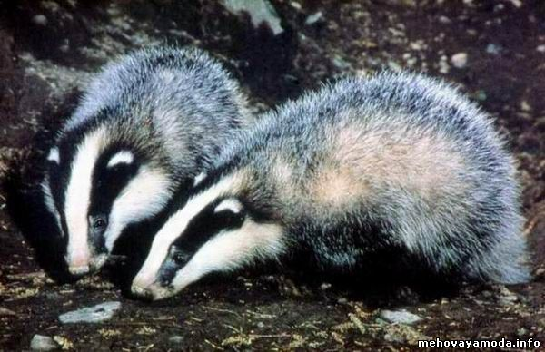
К зиме барсук сильно жиреет. Он натаскивает в норку массу листьев и делает большой запас пищи.

Slide 16
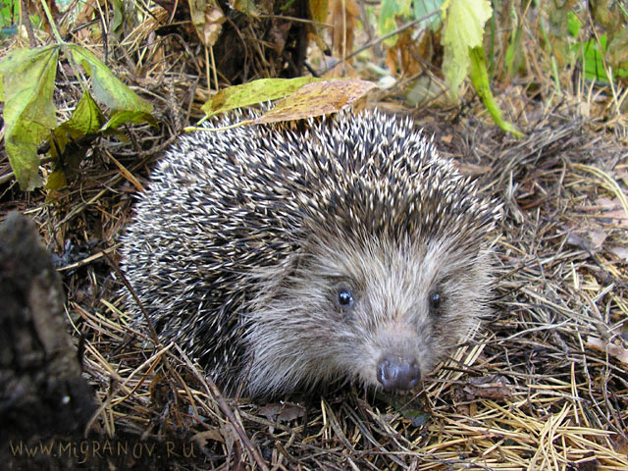
Ежи устраивают глубокие (зимовочные) норы. На зиму они впадают в продолжительную глубокую спячку.

Slide 17
З И М А
Льдом закована река
В крепкие оковы,
И пришел издалека
К нам мороз суровый.
Почернели до весны
Ветки дубов, кленов,
Лишь у ели и сосны
Цвет зимой зеленый.
Барсуки спят и медведи,
Спят ежи, а их соседи -
Волк, зайчишка и лиса
Ищут пищу по лесам.
Хоть у зайца нет морковки,
Надерет коры он ловко.
А лиса и серый волк -
Те в охоте знают толк.
Зайку бедного гоняют,
Зайка про опасность знает,
Чтоб зимой остаться целым,
Стал, как снег, зайчишка белым.
Белка осенью без спешки
Припасла в дупле березы
Шишки, желуди, орешки.
Не страшны теперь морозы!
Вся природа замерла,
Затаилась в зимней сказке,
Ждет весеннего тепла
И лучей веселой ласки.

Slide 18
